Slide 3
Lukasevangelium (4):
Jesus - der Mensch – der Retter
Prozess und Tod Jesu

Slide 5
Denn auch der Menschensohn ist nicht gekommen, dass er sich dienen lasse, sondern dass er diene und sein Leben gebe als Lösegeld für viele (Mk 10,45)

Slide 7
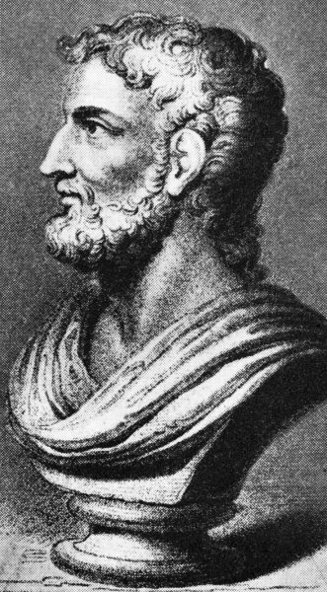
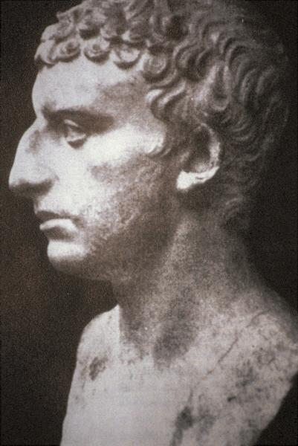
Tacitus
Flavius Josephus

Slide 9
Wir haben gefunden, dass dieser unser Volk aufhetzt und verbietet, dem Kaiser Steuern zu geben, und spricht, er sei Christus, ein König (Lukas 23,2).

Slide 11
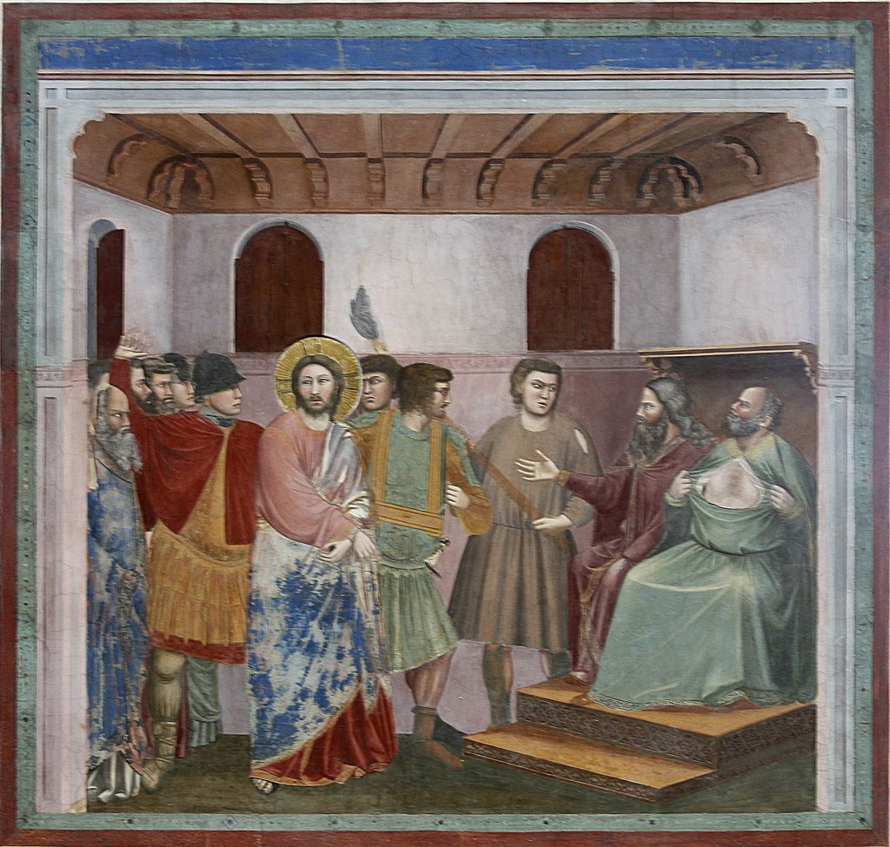

Slide 13
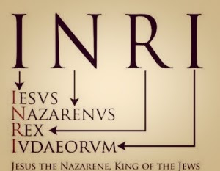

Slide 15
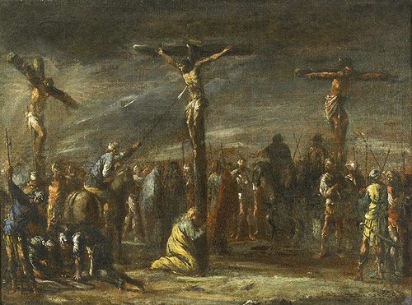

Slide 17
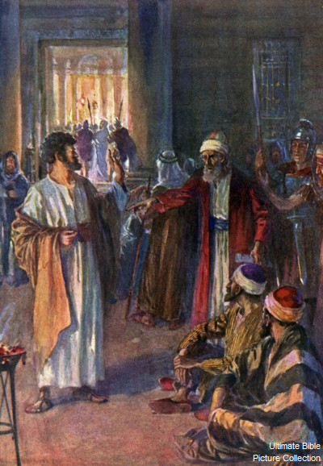

Slide 19
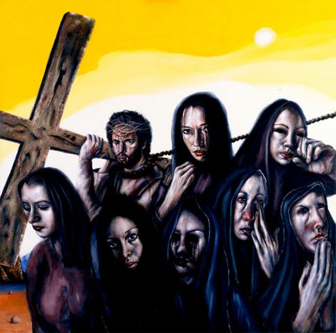

Slide 21
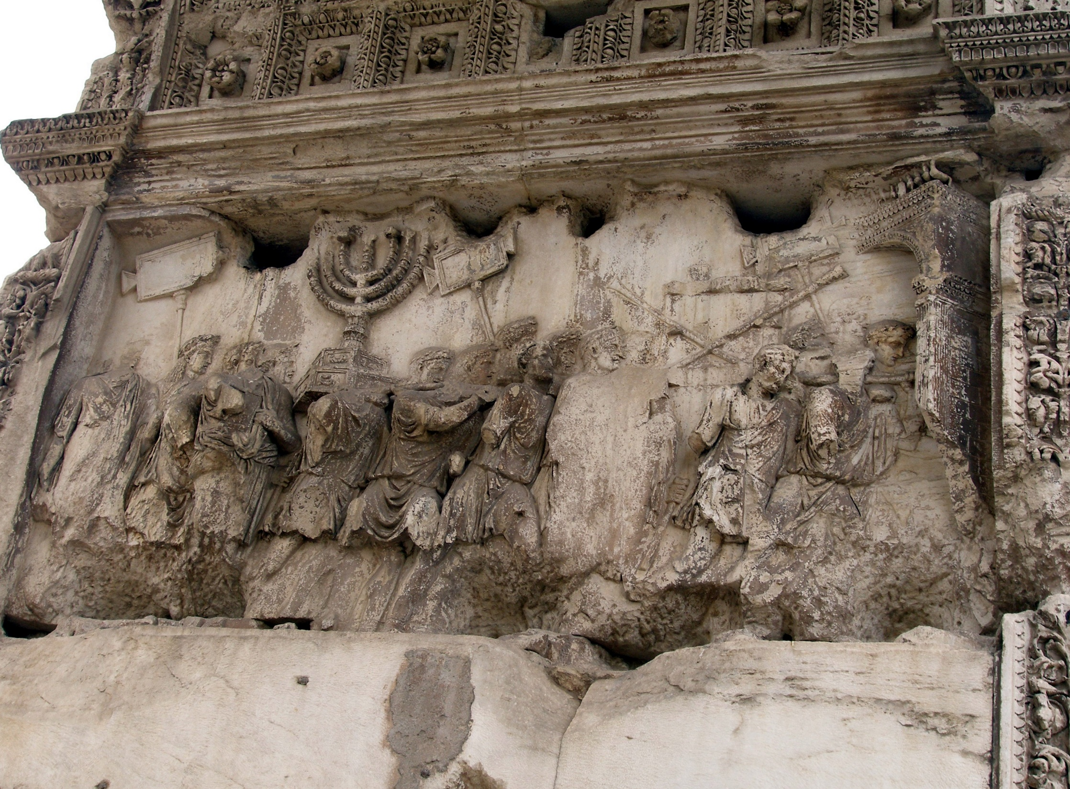
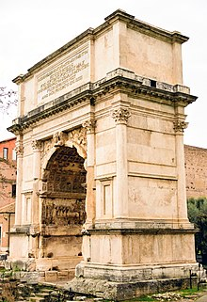
«Titusbogen» am Eingang zum Forum Romanum

Slide 23
